Slide 1
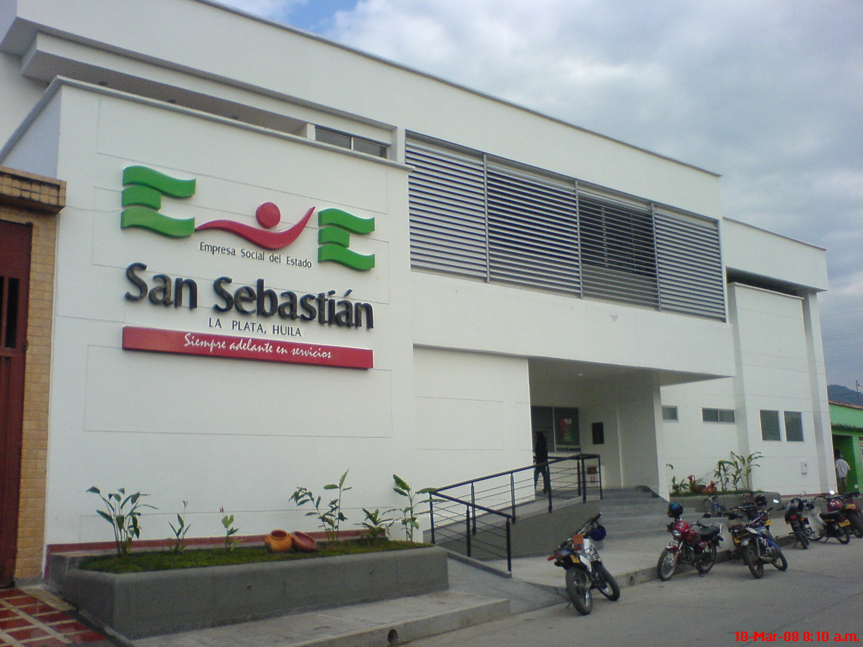

PQRSDF Y RESULTADO DE ENCUESTAS DE SATISFACCIÓN AL USUARIO
TERCER TRIMESTRE 2022

Slide 2
PQRSDF
Tipo de manifestación
28 reclamos, 3 quejas, 7 felicitaciones, 1 petición y 1 sugerencia. Se identifica que el mayor motivo es dificultad en la solicitud de citas vía telefónica y demora en la atención en los servicios de ecografías

Slide 3
PQRSDF
Herramienta utilizada
La herramienta con mayor demanda para instaurar manifestaciones en este periodo en fueron el buzón de sugerencias con 25, continua la presencial con 4 cada uno, posteriormente página WEB con 8 y 3 a través del correo electrónico.

Slide 4
Manifestaciones por Sede
Por afluencia de pacientes la Unidad Básica de Atención con que presento mayor volumen de manifestaciones fue la Principal con 28, seguida de la U.B.A Leticia con 5, y las U.B.A´s Belén, Américas y Rayos X cada una con 2.

Slide 5
Manifestaciones por EAPB
La EAPB con mayor número de manifestaciones es Sanitas con 12, Ecoopsos con 8, Asmet salud con 6, Nueva EPS con 3, Anónimo y Salud total cada uno con 2, Tolihuila y Comfamiliar con 1 y otras EPS con 4.

Slide 6
ENCUESTAS DE SATRISFACCION AL USUARIO
Se realizaron un total de 1801 encuestas. En los diferentes servicios de la institución, en la U.B.A Principal 1226 encuestas, en la U.B.A Camilo Torres 237, en la U.B.A Belén 30, en la U.B.A Santa Leticia Moscopán 254 encuestas, en la U.B.A Rayos X 49 encuestas y en la U.B.A Las Américas 5

Slide 7

ENCUESTAS APLICADAS POR EAPB
La EAPB con mayor número de encuestas es Comfamiliar con 482 encuestas, sigue Asmet salud con 389, Ecoopsos con 299, A.I.C 161, Sanitas con 335 encuestas, Nueva EPS con 33, Otras EAPB con 6 encuestas 94 y Salud Total con 8.

Slide 8
Consolidado Resolución 256 de 2016
 |  | JULIO |  | PORCENTAJE | AGOSTO |  | PORCENTAJE | SEPTIEMBRE |  | PORCENTAJE
Número de usuarios que respondieron “muy buena” o “buena” a la pregunta: ¿cómo calificaría su experiencia global respecto a los servicios de salud que ha recibido a través de su IPS?” | Número de usuarios que respondieron la pregunta | 778 | 778 | 100% | 729 | 731 | 100% | 291 | 292 | 100%
Número de usuarios que respondieron “definitivamente sí” o “probablemente sí” a la pregunta:” ¿recomendaría a sus familiares y amigos esta IPS?” | Número de usuarios que respondieron la pregunta | 777 | 778 | 100% | 732 | 731 | 100% | 291 | 292 | 100%

Slide 9
Gracias por su atención

